Slide 1
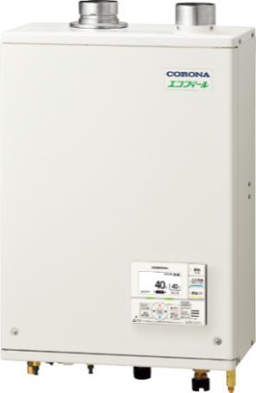
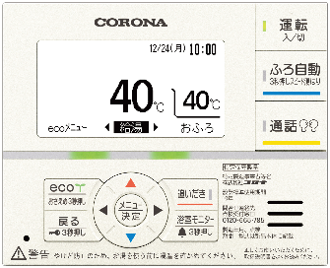
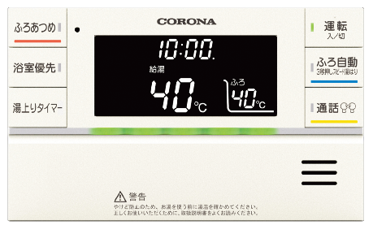
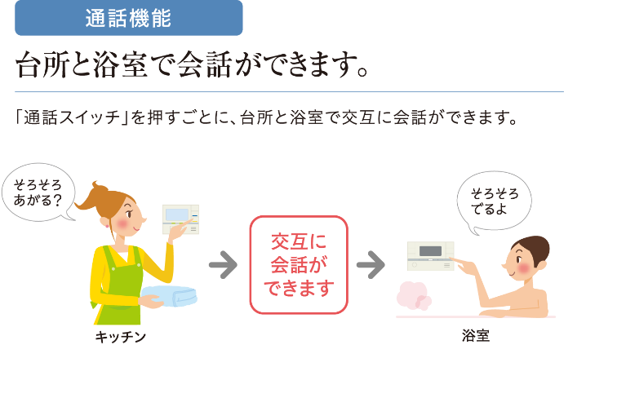
UKB-EG472A(FFP)
本体希望小売価格
537,900円（税抜489,000円）
エコフィール専用給排気筒セット
42,900円（税抜39,000円）
合計希望小売価格
580,800円（税抜528,000円）
＜インターホンリモコン付属タイプ＞
湯上りタイマー、長湯お知らせなど便利
な“みまもり機能”で入浴の安全・安心を
サポート。
〈台所リモコン〉
〈浴室リモコン〉
湯上りタイマー
設定時間になるとランプの点滅とお知らせ音で湯上り時間を知らせます。
エコフィールへの買い替え
＆
省エネ・節水機能の活用
33,800
30,500
※詳しくはカタログをご覧ください。

